Slide 1
IoT 통신 프로토콜 MQTT 이해와 실습

Slide 2
Contents
Ⅰ
MQTT 란
Ⅱ
MQTT 특징
Ⅲ
과제 목표

Slide 3
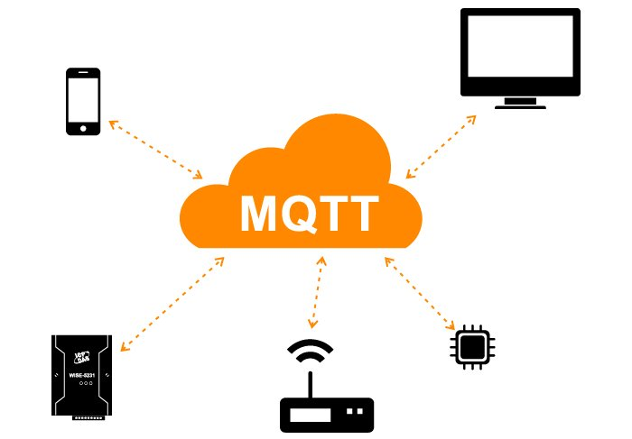
MQTT 란?
M2M(Machine to Machine), IoT(Internet of Things)와 같이 제한된 통신 환경에 최적화된 경량 메시지 전송 프로토콜

Slide 4
MQTT 특징
Broker를 통한 메시지 전달
Publish / Subscribe 구조
Topic 기준 메시지 관리
일대일, 일대다 등 다양한 통신 구성 가능

Slide 5
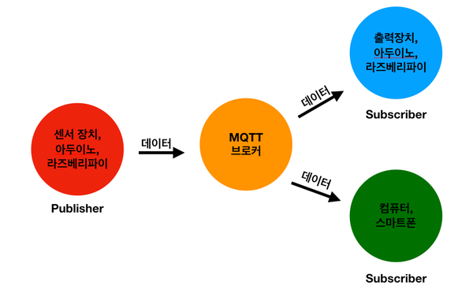
MQTT 특징
Broker를 통한 메시지 전달
Publish / Subscribe 구조
Topic 기준 메시지 관리
일대일, 일대다 등 다양한 통신 구성 가능

Slide 6
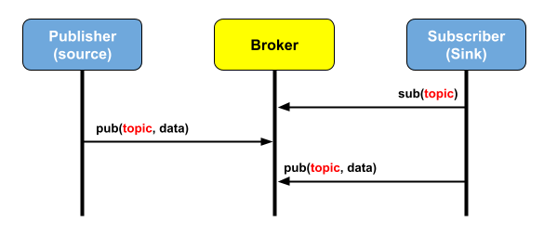
MQTT 특징
Broker를 통한 메시지 전달
Publish / Subscribe 구조
Topic 기준 메시지 관리
일대일, 일대다 등 다양한 통신 구성 가능

Slide 7
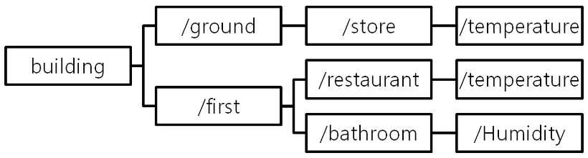
MQTT 특징
Broker를 통한 메시지 전달
Publish / Subscribe 구조
Topic 기준 메시지 관리
일대일, 일대다 등 다양한 통신 구성 가능

Slide 8
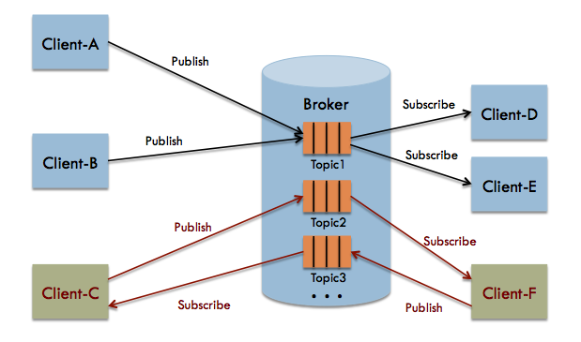
MQTT 특징
Broker를 통한 메시지 전달
Publish / Subscribe 구조
Topic 기준 메시지 관리
일대일, 일대다 등 다양한 통신 구성 가능

Slide 9
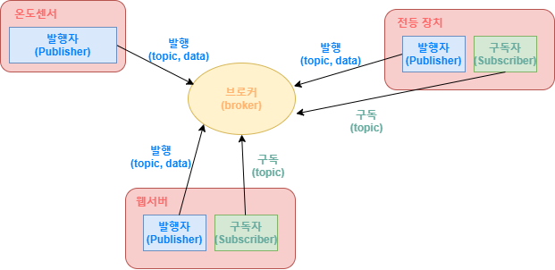
MQTT 구조

Slide 10
과제 목표
MQTT Broker 설치 및 동작 확인
MQTT를 이용한 IoT 통신 시스템 구현

Slide 11
과제 목표
MQTT를 이용한 IoT 통신 시스템 구현
Broker
밝기센서
“밝기 값”
Publish
Subscribe
스위치
room/light
Topic

Slide 12
과제 목표
MQTT를 이용한 IoT 통신 시스템 구현
Broker
밝기센서
“밝기 값”
웹서버
Publish
Subscribe
room/get/light
IoT
Publish
“ON” or “OFF”
Subscribe
room/put/switch
스위치
Subscribe
Publish
room/get/switch
“Result”
Topic

